Slide 1
0701

Slide 2
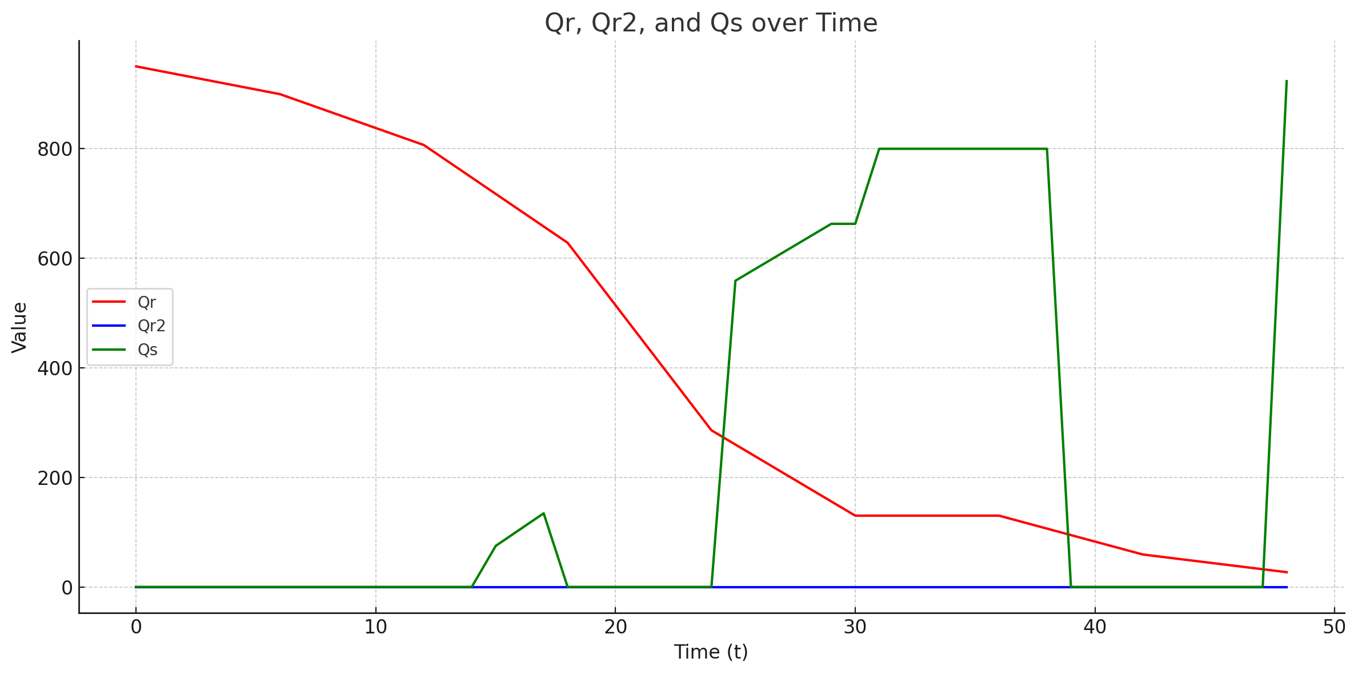
6月のデータ 劣化あり -243840.108

Slide 3
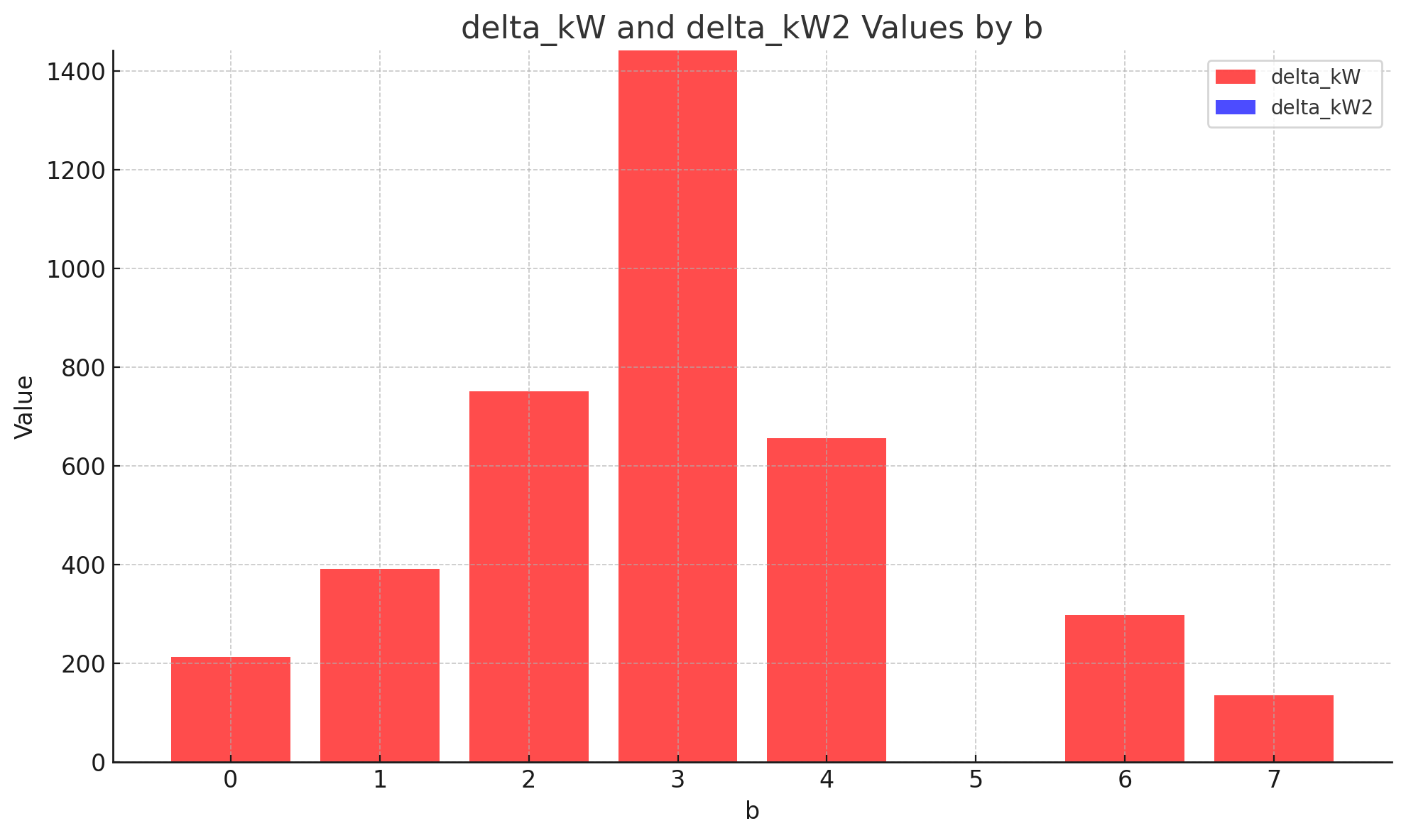

Slide 4
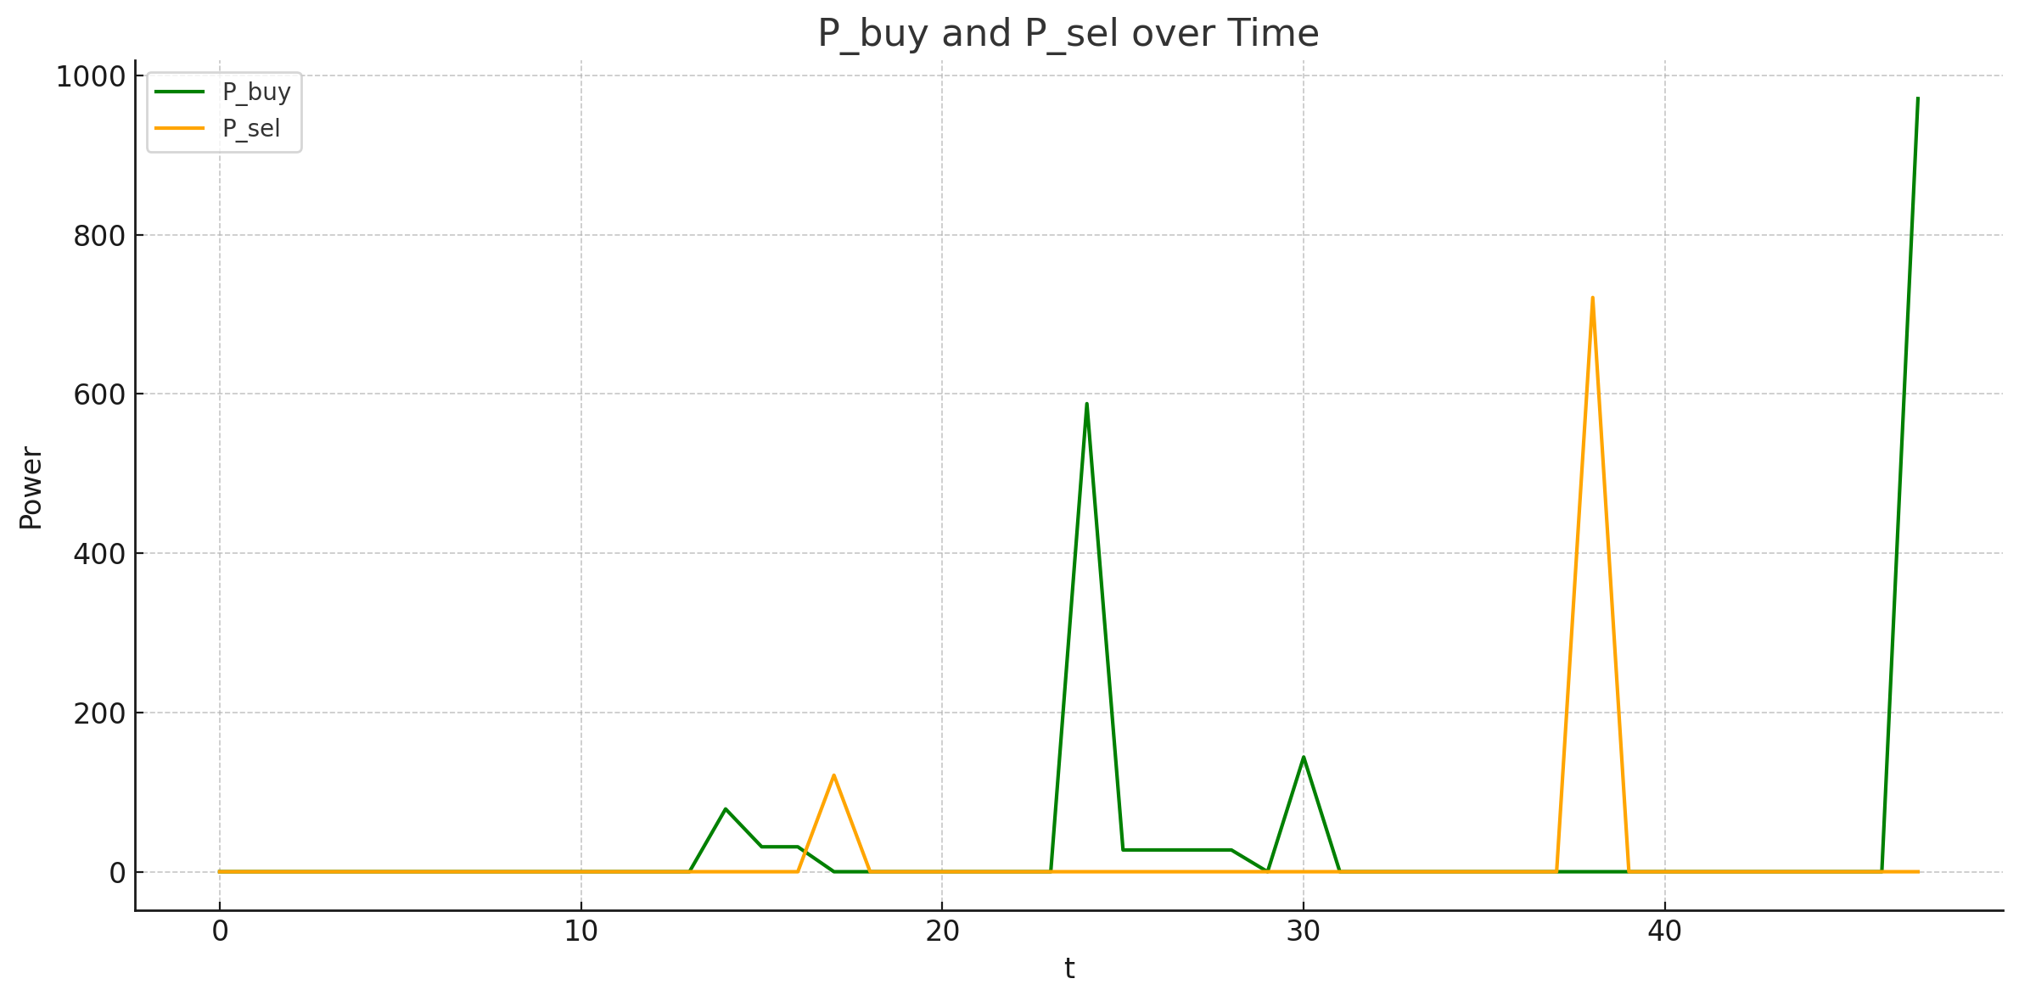

Slide 5
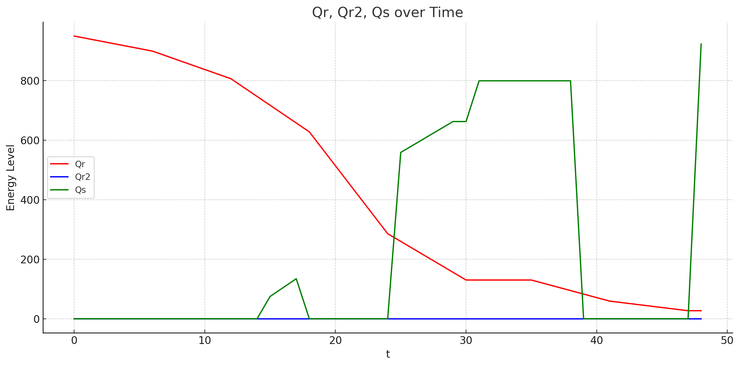
6月のデータ 劣化なし -243866.271

Slide 6
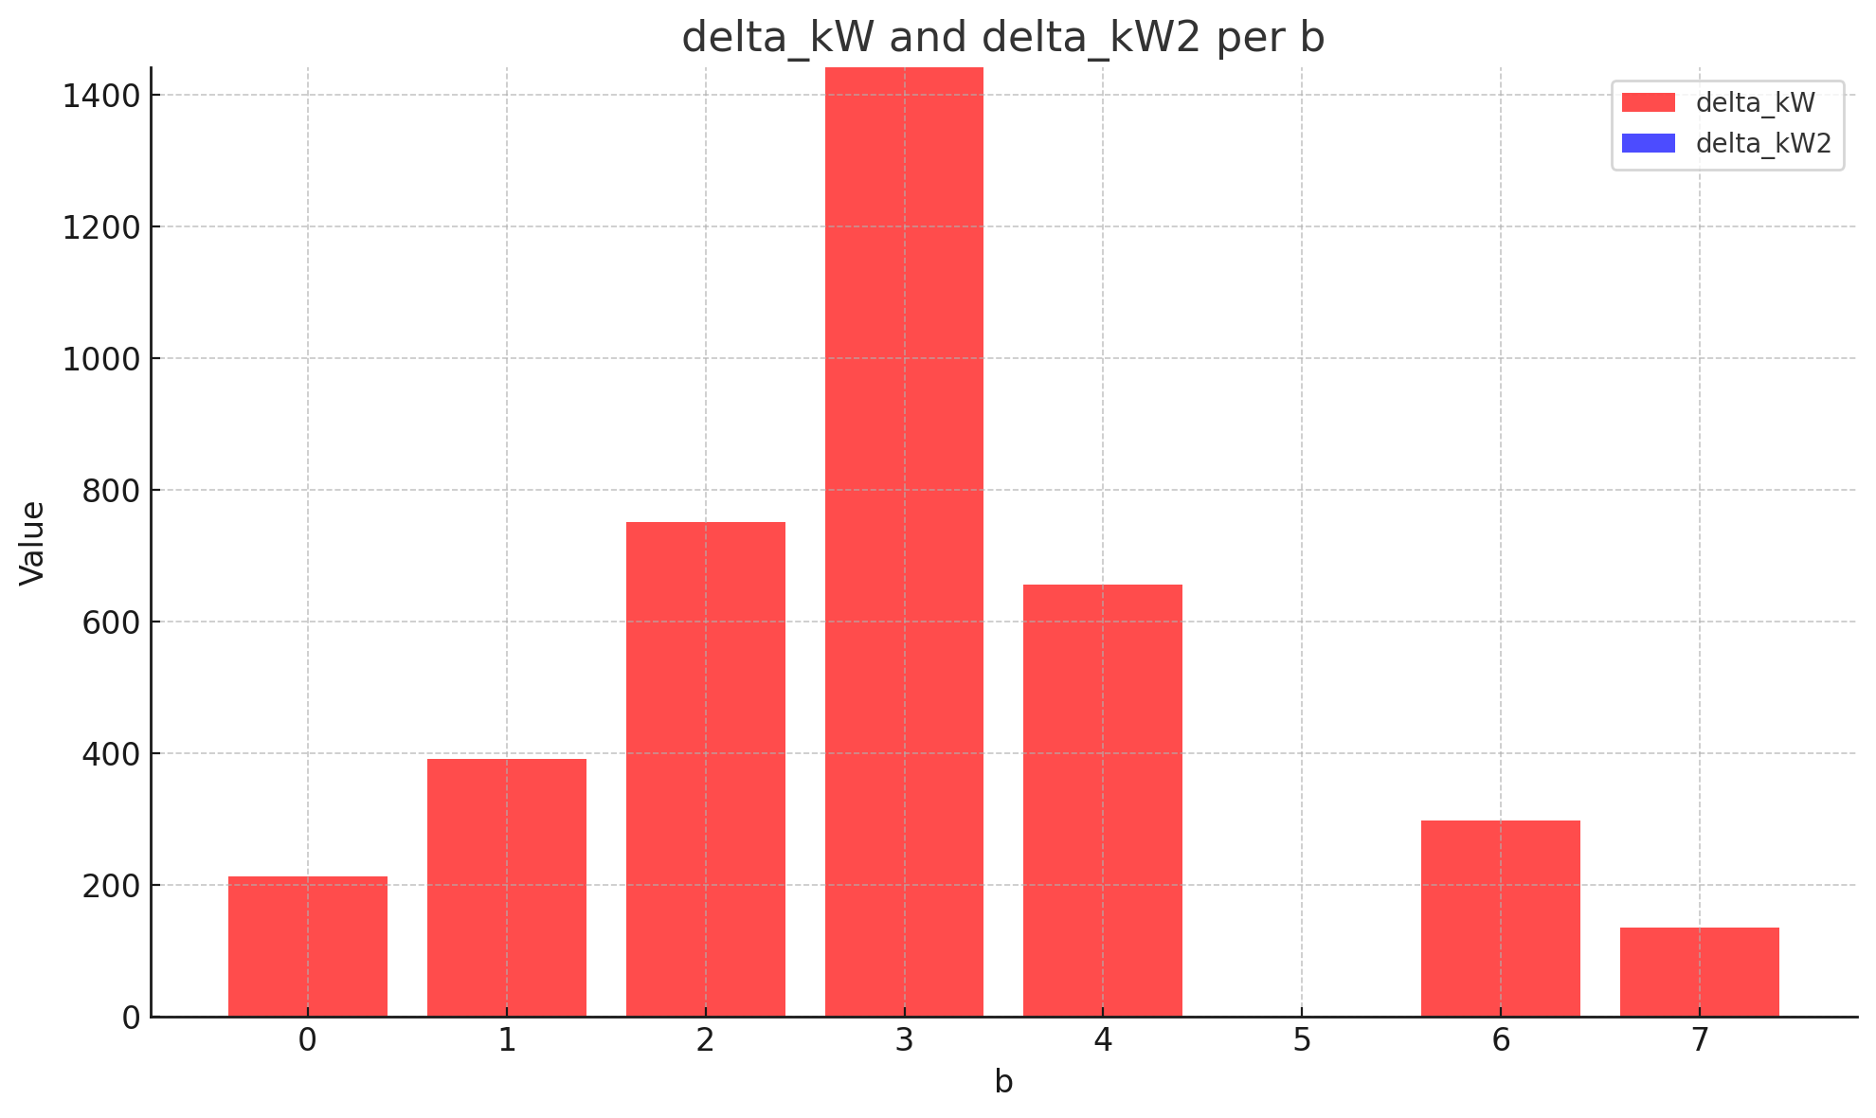

Slide 7
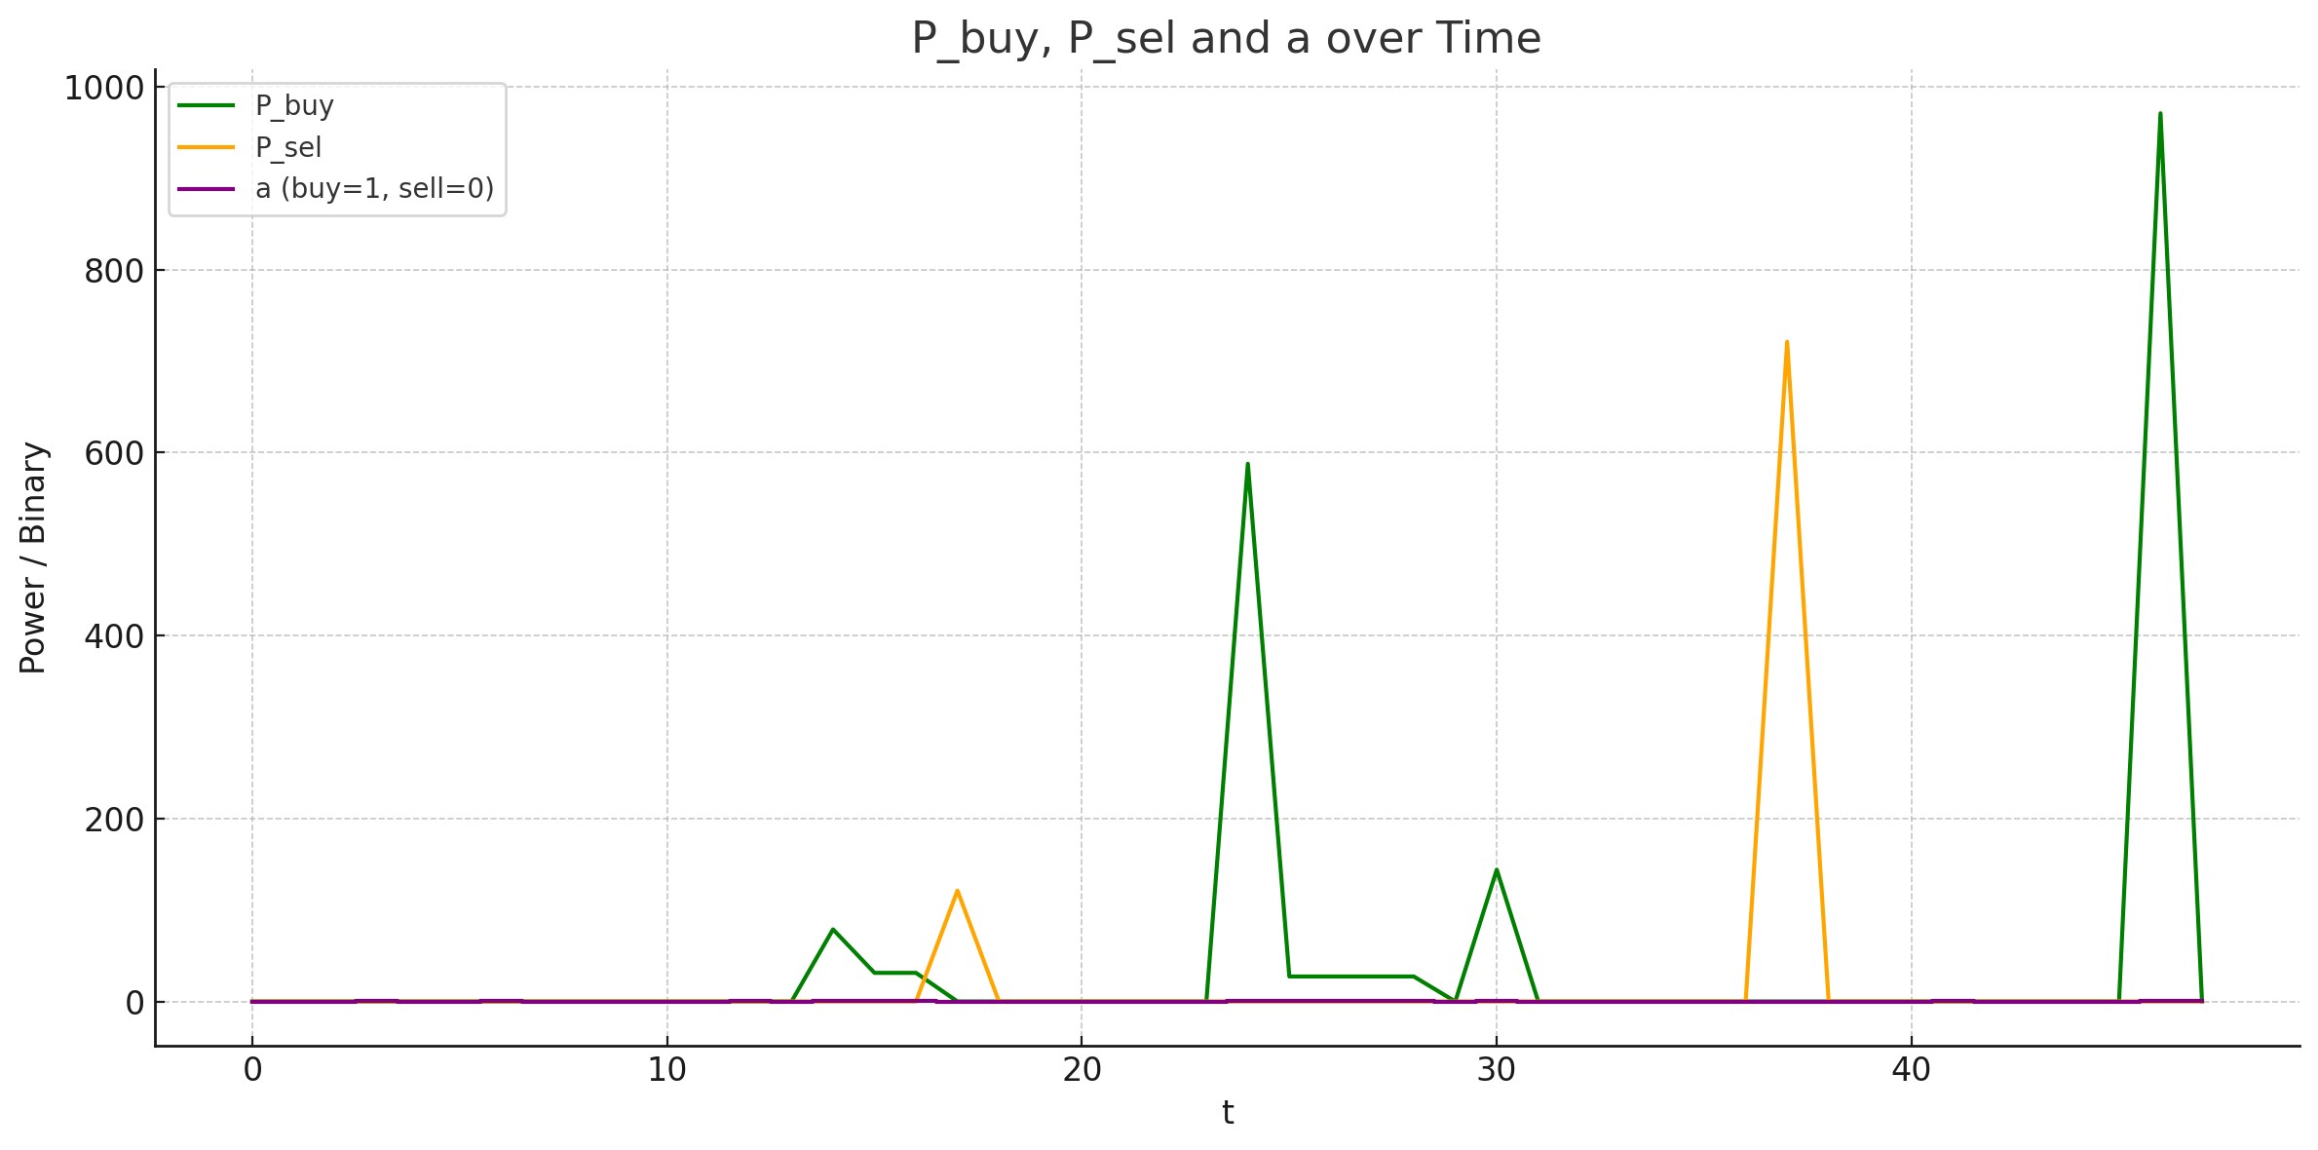

Slide 8
D = 100 * B_const / 0.2 -243604.635

